Slide 1


2020
人教版必修
地图基础第二讲 等高线地形图判读
广东实验中学地理科 曲凤

Slide 2
内容索引
NEIRONGSUOYIN
一 基本地形的判读
二 特殊地貌的判读
课堂练习

Slide 3
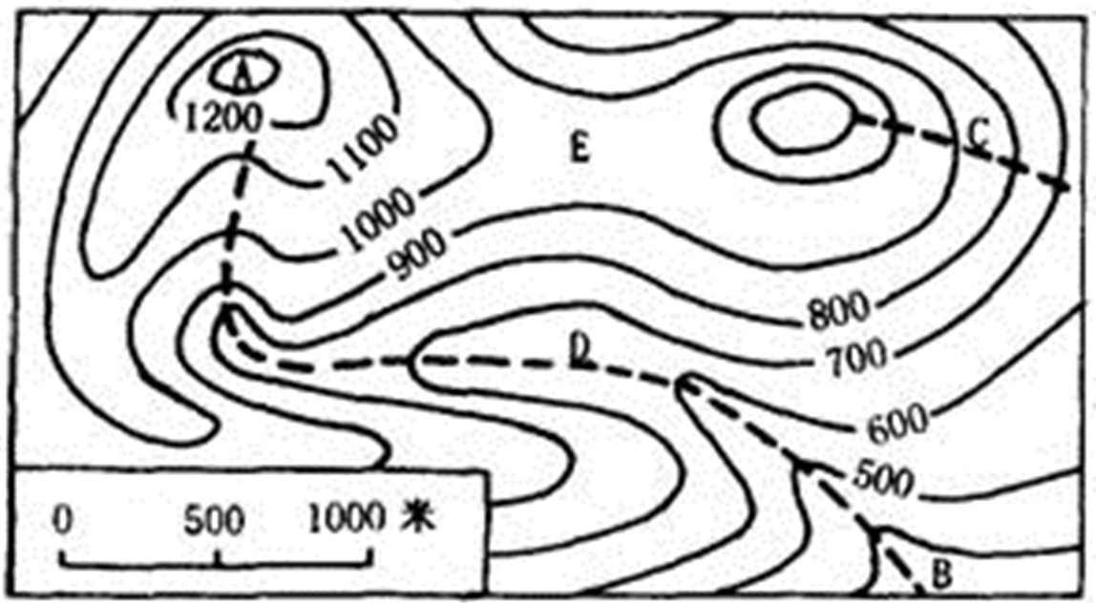
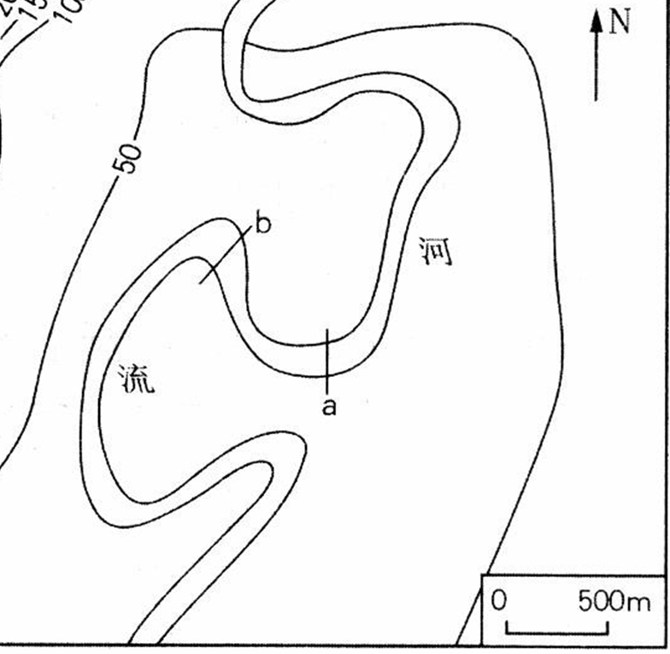
一.基本地形的判读
1.平原：
地形平坦开阔，海拔一般低于200米，等高线稀疏。
2.山地：
一般海拔高于500米，等高线密集。
50m

Slide 4
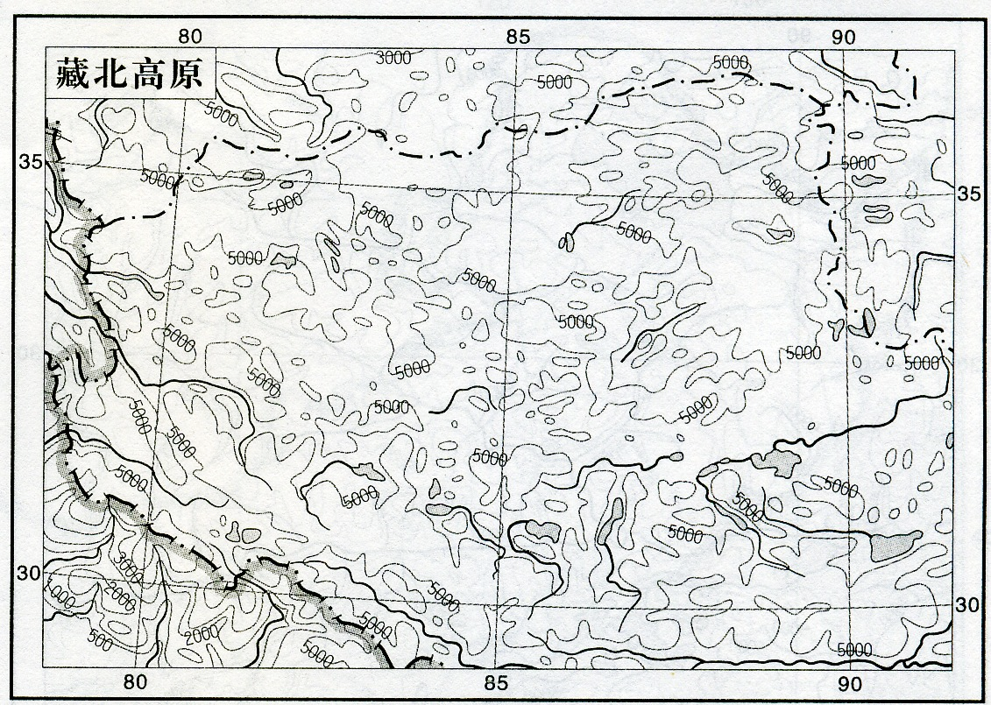
3.高原：
海拔较高，相对高度较小，等高线边缘密集，中部稀疏。

Slide 5
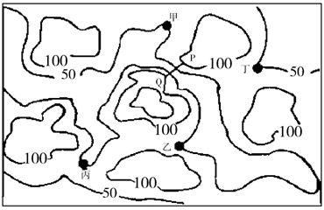
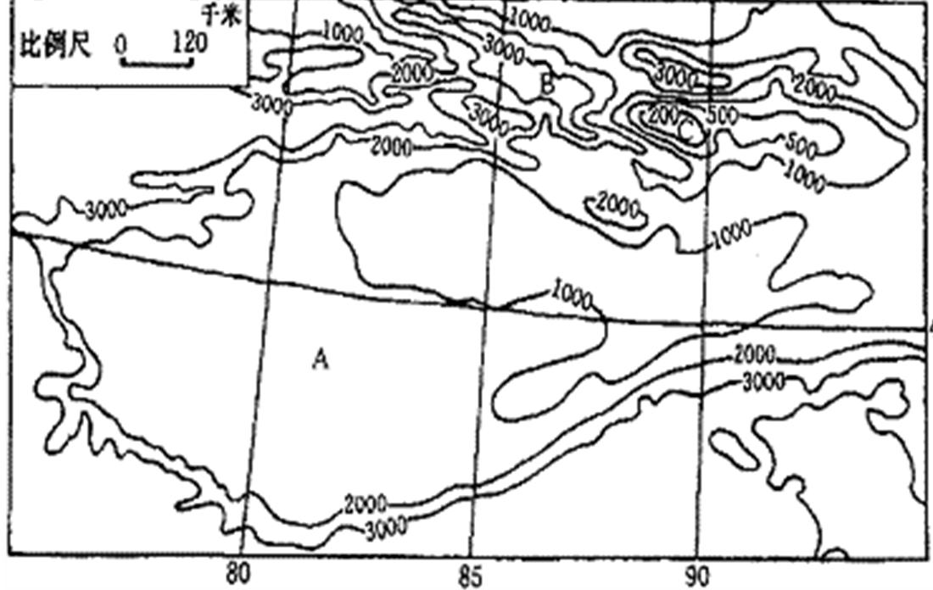
4.丘陵：
海拔500米以下，地面有起伏，相对高度较小。
5.盆地：
等高线闭合，数值外大里小，中部稀疏，边缘密集。
1000
2000

Slide 6
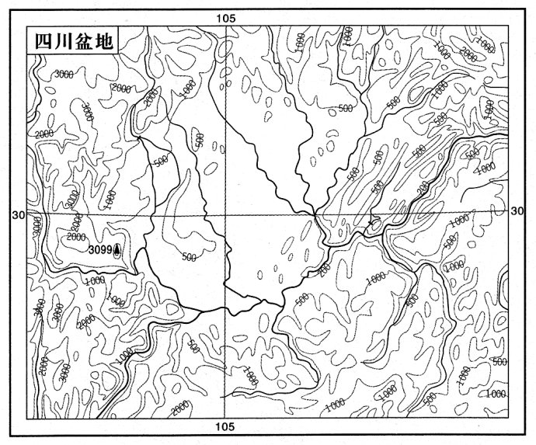

Slide 7
陆地上五种基本地形
海拔（米）
山地
1000
高原
500
丘陵
200
平原
0
 | 高 原 | 山 地 | 丘 陵 | 平 原 | 盆 地
高度（米）
形态特征
地面起伏程度
大于500
大于500
小于500
小于200
无一定标准
高而平
高而陡
低而缓
低而平
四周高，
中间低
小
大
小
小
大

Slide 8
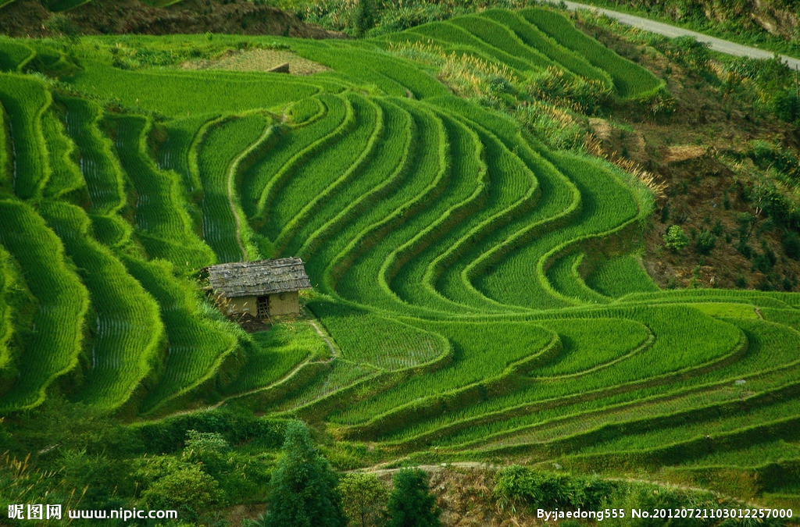
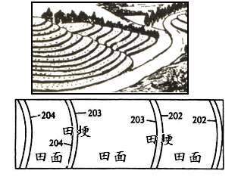
二.特殊地貌的判读
1.梯田：
等高线图表现为梯田田埂处等高线较密，田面平坦等高线稀疏。

Slide 9
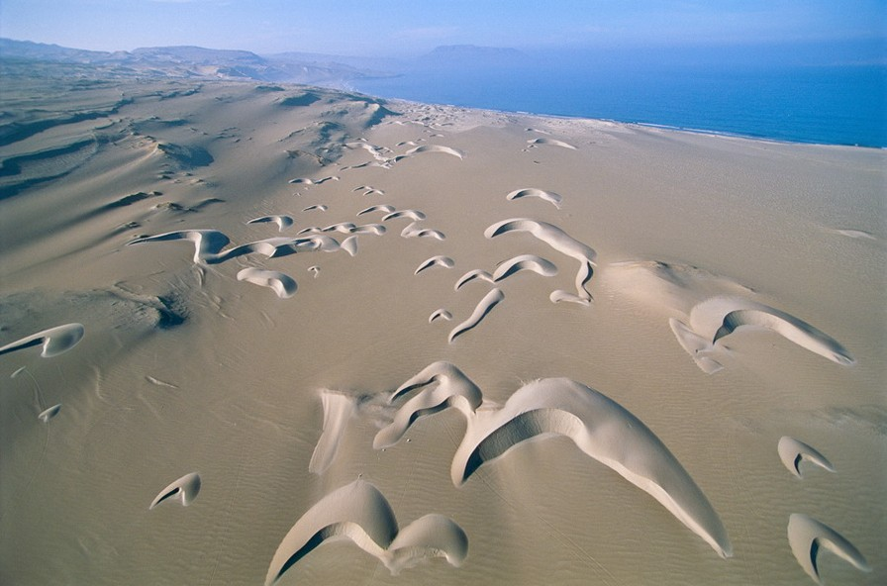

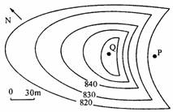
2.沙丘:
  迎风坡凸而平缓 ，背风坡凹而较陡。
西北风
新月沙丘

Slide 10

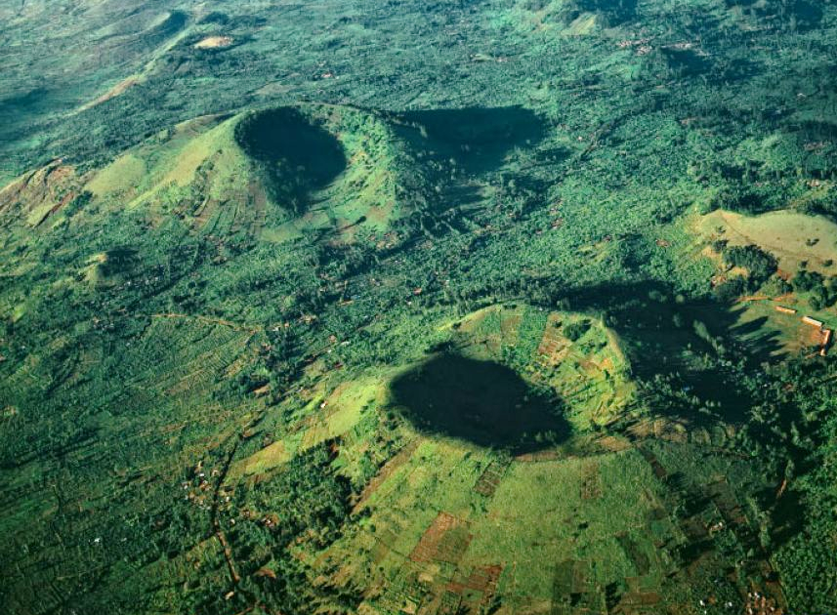
3.火山口：
通常位于火山的顶端，是一个圆形洼地，常积水成湖。

Slide 11
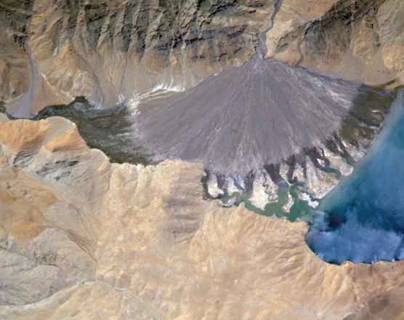
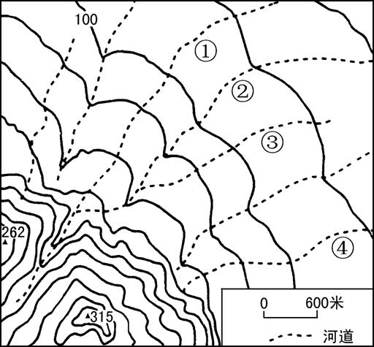
4.冲积扇：
分布在河流出山口。
Notes:
解释冲积扇

Slide 12
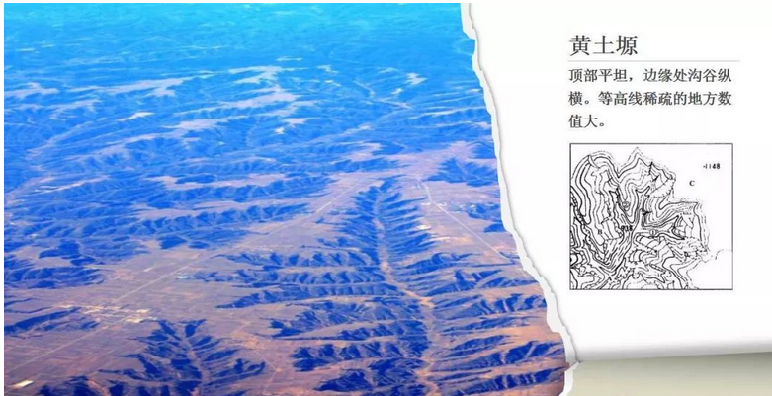
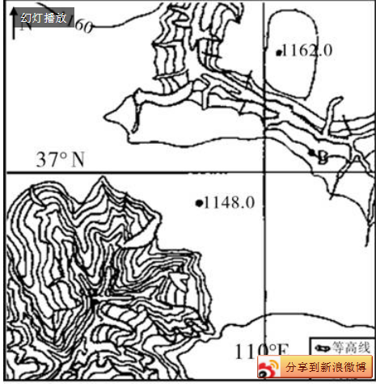
5、黄土地貌（黄土塬）：
顶部平坦，边缘处沟谷纵横，等高线稀疏的地方数值大。

Slide 13
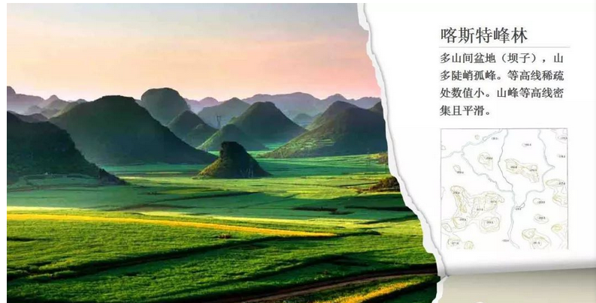
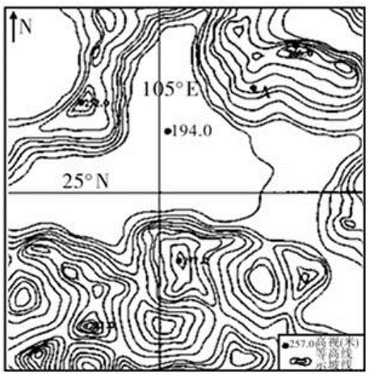
6、喀斯特地貌（峰林，坝子）：
多山间盆地（坝子），山多陡峭孤峰。等高线稀疏处数值小，山峰等高线密集且平滑。

Slide 14
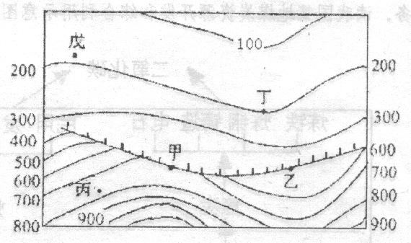
课堂练习
1、图中最易形成瀑布的地点是（ ）
A．甲 B．乙 C．丙 D．丁
B

Slide 15
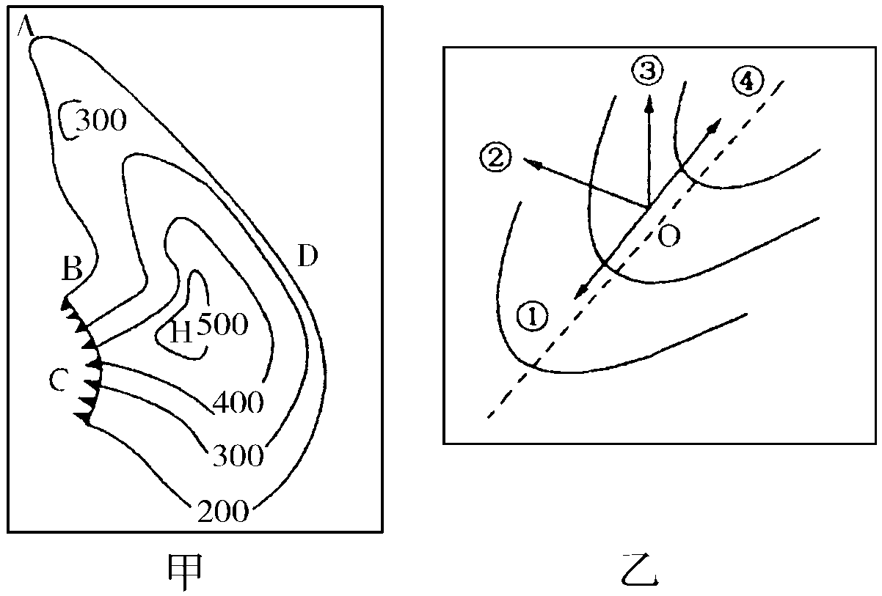
课堂练习
2004年7月5日，云南德宏傣族景颇自治州发生特大洪涝泥石流灾害，在当地政府的努力救援下，62名游客全部脱离危险，被安置到安全地段。读图回答：
2.从地形要素看，左图4地中，最容易发生泥石流灾害的是：
处于泥石流区时，不能沿沟向下或向上跑，而应向两侧山坡上跑，离开沟道、河谷地带。突遇山洪暴发亦然。
B
A.A B.B C.C D.D
3.乙图为一段等高线地形图，实线为等高线，虚线为泥石流路线，若此时游客正好位于O点，则其正确的逃生路线是：
A.① B.② C.③ D.④
B

Slide 16
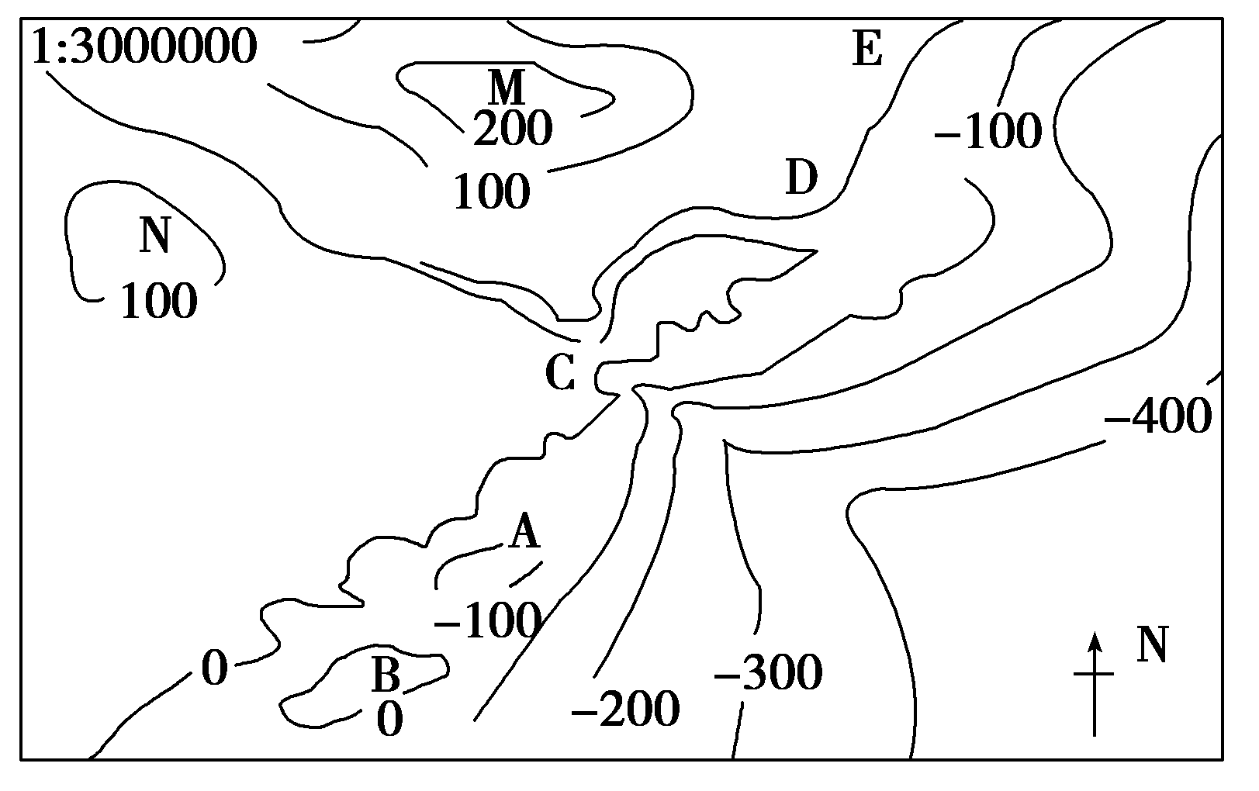
课堂练习
4、读“某假想地区等高(深)线示意图(单位：米)”，回答下列问题。
(1)图中河流的流向为__________。
(2)A、B两处，宜建设度假村的是____处，判断理由是_________。
(3)造成河口等深线向外海凸出的原因是_________，
近几十年来这种凸出趋向越来越大，如何控制？
西北—东南
B
B处为岛屿
泥沙淤积
答：加强流域水土保持；挖泥疏浚河道。

